Slide 1
Beiratkozás
2019.06.25.

Slide 2
Google for Education fiók
A gimnáziumi tanulmányok idejére
Korlátlan tárhely – jogszerű tartalmak tárolására
A tárhely az iskola kezelésében
Google tanterem – a tananyagok, feladatok számára
Személyiségi jogokat tiszteletben tartva
Saját általános iskolai diákok esetén… a régi fiók új nevet kapott és új jelszót, a tartalom maradt benne.

Slide 3
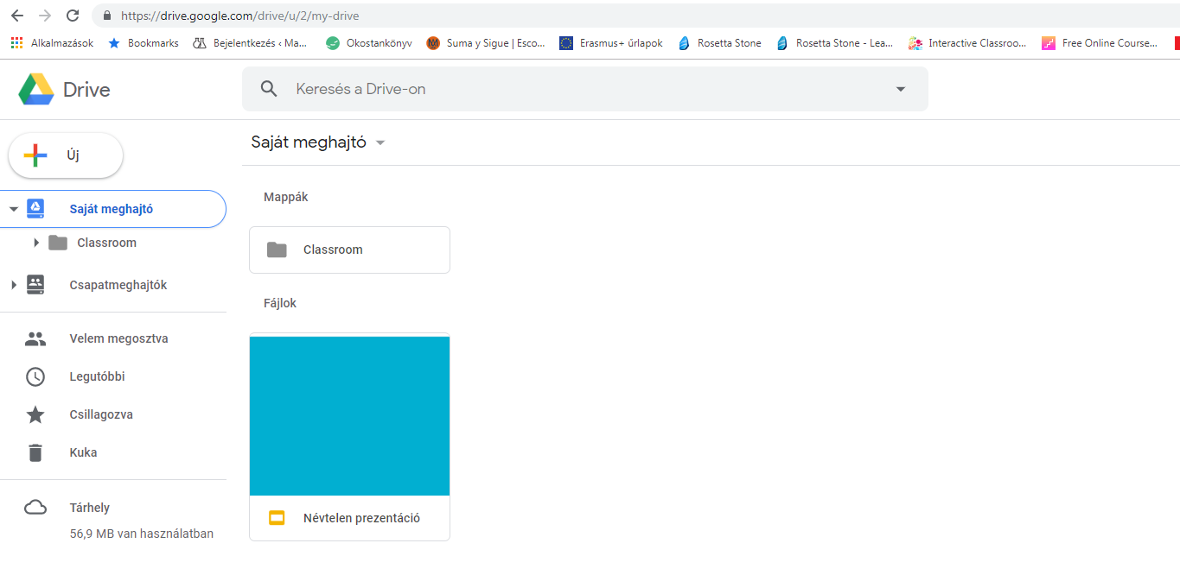

Slide 4
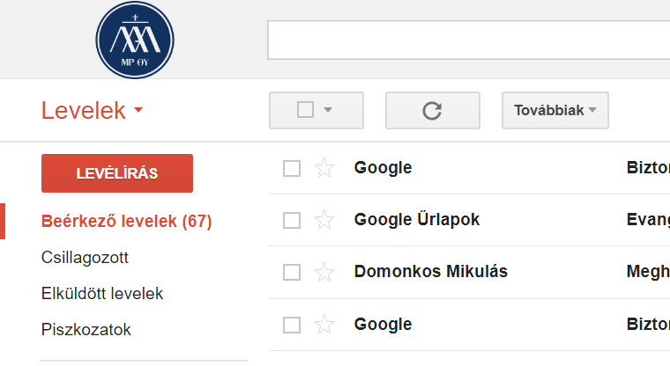

Slide 5
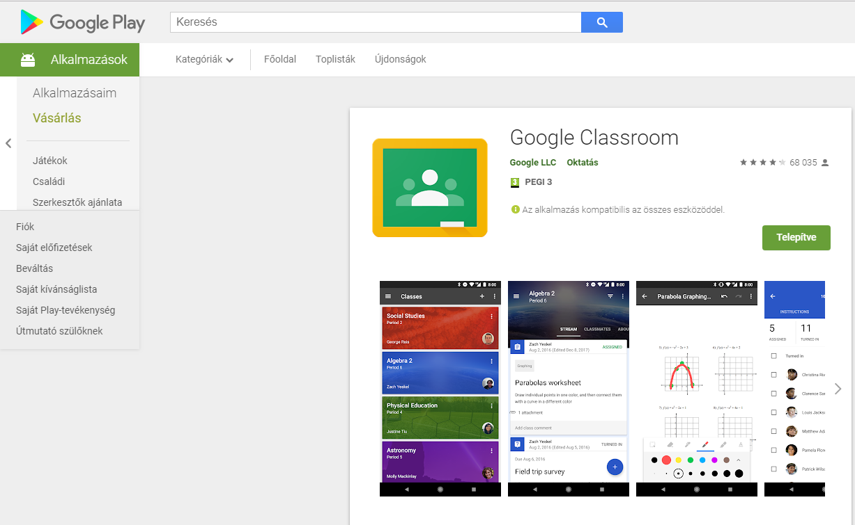

Slide 6
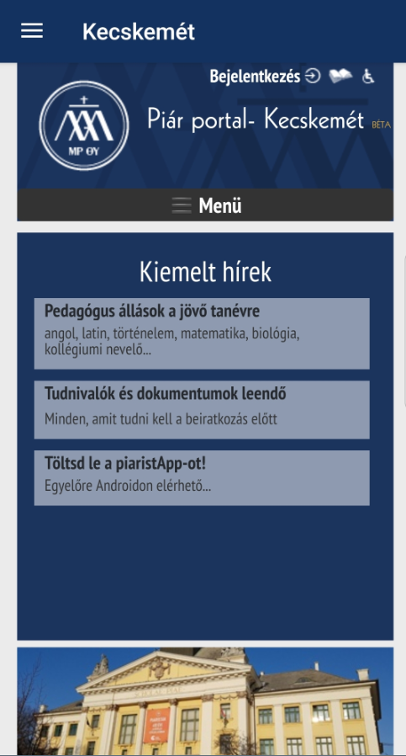
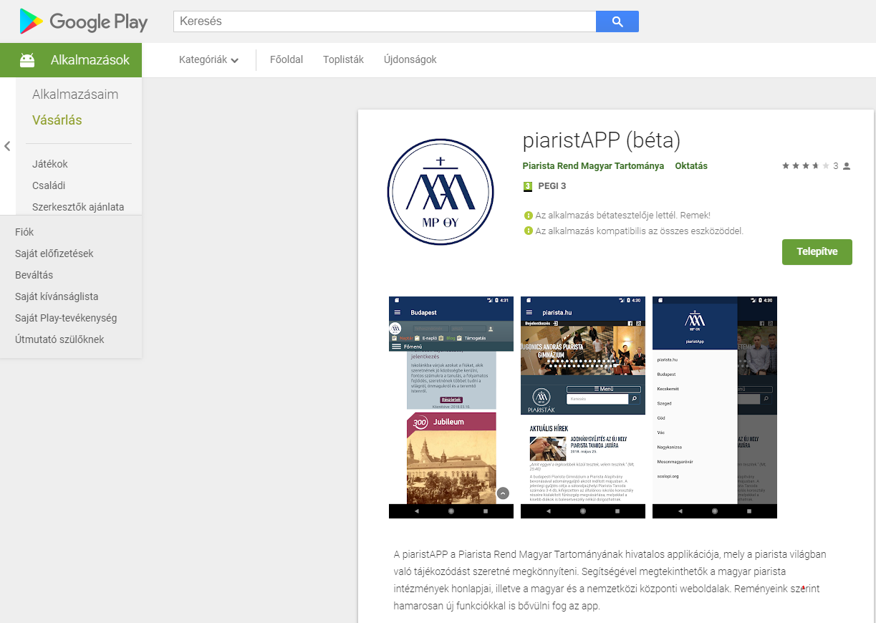

Slide 7
Koháry István Alapítvány
Az iskolát támogató alapítvány
Támogatása önkéntes, nem tartjuk nyilván
A támogatása nagyban segíti az iskola működését
Az SZMK kéri a támogatást, kérjük, hogy erről beszéljenek szeptemberben – egyszeri (2500 Ft / rendszeres)

Slide 8
Diáksport Egyesület
Tagdíj 1500 Ft
SZMK támogatása

Slide 9
GDPR
Nyilatkozat aláírását kérjük
  Szokásos adatok kezelése
  Nyilvánosság (fotók, videók honlapon, sajtómegjelenésekben, kiadványokban)
    Esetleg sérelmezett fényképeket a honlapról eltávoolítjuk

Slide 10
Tanévkezdés
Veni Sancte – szeptember 1. 17 óra
Első tanítási nap – szeptember 2. 7:45
Zarándoklat – szeptember 7., szombat – Petőfiszállás-Pálosszentkút
Gólyatábor augusztus 28-29.

Slide 11
Kapcsolat
gimnazium@kecskemet.piarista.hu
igazgato@kecskemet.piarista.hu
Ügyelet szerdánként 9-12-ig.
Iskolai honlapon lesznek további tudnivalók

